Slide 1
Análisis y Diseño de Sistemas Informáticos I
Clase 5- Procesos de Software
Elaborado por la Prof. Sandra Paola Gómez Samudio

Slide 2
Contenido
¿Qué es un Proceso de Software?
Actividades del Proceso de Software
¿Qué son los Modelos de Procesos de Software?
Tipos de Modelos de Procesos de Software
Especificación de Software: Concepto y tipos
Diseño y Desarrollo de Sistemas: Actividades
Validación del Software
Evolución del Software
Herramientas CASE

Slide 3
¿Qué es un Proceso de Software?
Ian Somerville (2006), es un conjunto de actividades y resultados asociados que producen un producto de software.
Roger Pressman (2010), el proceso define un marco de trabajo para un conjunto de áreas clave, las cuales forman la base del control de gestión de proyectos de software y establecen el contexto en el cual: se aplican los métodos técnicos, se producen resultados de trabajo, se establecen hitos, se asegura la calidad y el cambio se gestiona adecuadamente.

Slide 4

Actividades del Proceso de Software:
Especificación del software
Diseño y Desarrollo del software
Validación del software
Evolución del software

Slide 5
Modelo de Procesos de Software
Es una representación abstracta de un proceso de software, que presenta una visión de ese proceso.
Incluye actividades que son parte de los procesos de software y el papel de las personas involucradas en la ingeniería del software.

Slide 6
Algunos Tipos de Modelos de Procesos de Software
Modelo Cascada
Modelo Iterativo
modelo Incremental
Modelo de Construcción de Prototipos
Modelo en Espiral
Modelo de Desarrollo Rápido de Aplicaciones (DRA)

Slide 7
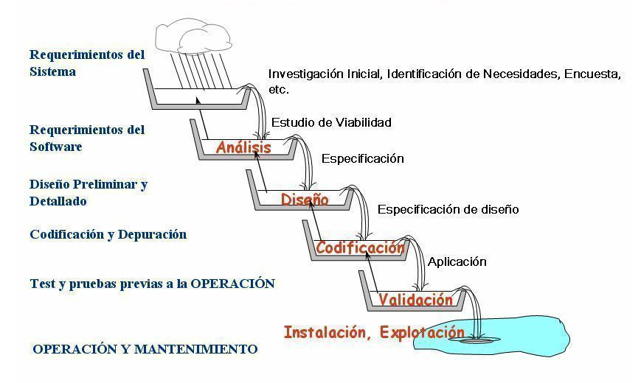
Modelo en Cascada

Slide 8
Modelo en Cascada
Ventajas y Desventajas:
Es el método más sencillo de utilizar
Exige actividades de profundización en tareas de análisis de requisitos del sistema.
Si el sistema no es bien conocido o complejo este modelo puede alargarse demasiado
Como es secuencial, no se puede retroceder en las actividades.

Slide 9
Modelo en Cascada
Tipos de Proyectos que pueden utilizar este modelo:
Sistemas sencillos y cortos
Sistemas que no estén integrados entre sí.
Sistemas que no sean de ambiente web (un sitio web, por ejemplo)
Sistemas de poca envergadura o tamaño.

Slide 10
Modelo Iterativo
Cada iteración es un proceso de planificación, diseño, implementación y pruebas que se realiza en un periodo de tiempo específico. Al final de cada iteración, se entrega el software para que pueda ser probado y evaluado por los usuarios

Slide 11
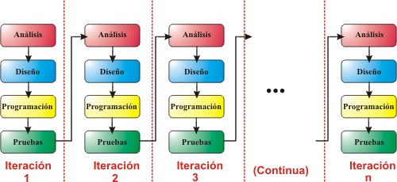
Modelo Iterativo

Slide 12

Modelo Iterativo
Ventajas
Flexibilidad y adaptabilidad
Detección temprana de errores
Control sobre el proceso de desarrollo
Rapidez de entrega:

Slide 13
Modelo Iterativo
DesVentajas
Es necesario tener un conocimiento completo de todos los requisitos
No es tan adaptable a los cambios en los requisitos.
El desarrollo no estará completo hasta que todas las partes estén en su sitio.
Hacer que las partes funcionen conjuntamente requiere un esfuerzo.

Slide 14

Modelo Iterativo
Tipos de Proyectos que pueden utilizar este modelo::
Sistemas complejos y largos
Sistemas que no estén integrados entre sí.
Sistemas que sean o no de ambiente web (un sitio web, por ejemplo)
Sistemas de gran envergadura o tamaño.

Slide 15
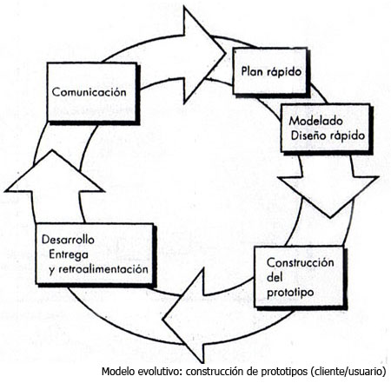
Modelo de Construcción de Prototipos

Slide 16
Modelo de Construcción de Prototipos
Es una herramienta muy eficaz para imaginar el software completo de una forma rápida y sencilla
Mejora también el proceso de introducción de cambios en el desarrollo de los programas
El prototipo debe ser construido en poco tiempo, usando los programas adecuados y no se debe utilizar mucho dinero.
Ayuda al desarrollador de software y al cliente a entender de mejor manera cuál será el resultado de la construcción cuando los requisitos estén satisfechos

Slide 17
Modelo de Construcción de Prototipos
Ventajas
Este modelo es útil cuando el cliente conoce los objetivos generales para el software, pero no identifica los requisitos detallados de entrada, procesamiento o salida
Reduce el riesgo de construir productos que no satisfagan las necesidades de los usuarios.
Desventajas
Exige disponer de las herramientas adecuadas
El usuario tiende a crearse unas expectativas cuando ve el prototipo de cara al sistema final

Slide 18

Modelo de Construcción de Prototipos
Tipos de Proyectos que pueden utilizar este modelo:
Cliente obsesionado con la presentación de su software, calidad visual que lo haga mucho más fácil de utilizar.
Sistemas compraventa de productos de 1era necesidad (como pueden ser supermercados o tiendas de ropa)
Se utiliza muy a menudo para sistemas web.
No acorde para sistemas grandes, complejos y largos.

Slide 19
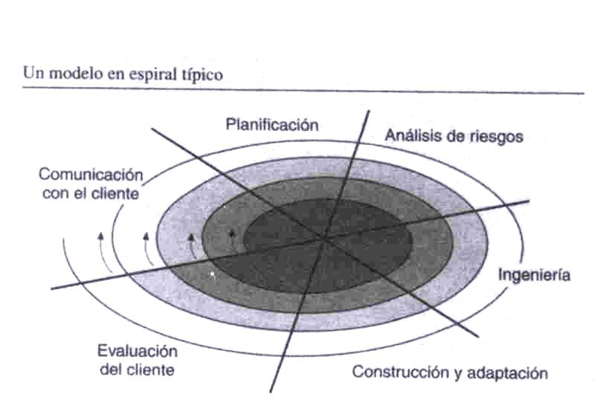
Modelo en Espiral

Slide 20
Modelo en Espiral
Incluye un elemento muy útil e importante en el desarrollo del software: análisis de riesgos.
Enfoque más realista para el desarrollo de software y de sistemas a gran escala.
Utiliza un enfoque evolutivo, permitiendo al desarrollador y al cliente entender y reaccionar ante los riesgos en cada nivel evolutivo

Slide 21
Modelo en Espiral
Ventajas
Puede adaptarse y aplicarse a lo largo de la vida del software
Reduce los riesgos antes de que se conviertan en problemáticos. .
Permite a quien lo desarrolla aplicar el enfoque de construcción de prototipos en cualquier etapa de evolución del producto.
Desventajas
Puede resultar difícil convencer a grandes clientes de que el enfoque evolutivo es controlable (particularmente en situaciones de contrato)
Si un riesgo importante no es descubierto y gestionado, indudablemente surgirán problemas

Slide 22
Modelo en Espiral
Tipos de Proyectos que pueden utilizar este modelo:
Proyectos grandes, complejos y riesgosos.
Proyectos que tienen sub sistemas integrados
.

Slide 23
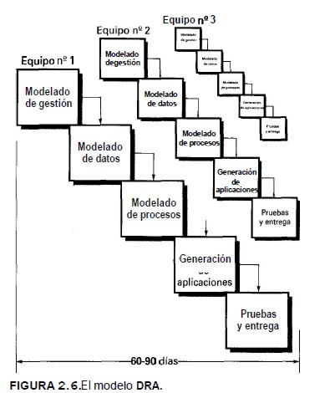
Modelo DRA(Desarrollo Rápido de Aplicaciones)

Slide 24
Modelo DRA(Desarrollo Rápido de Aplicaciones)
El método comprende el desarrollo iterativo, la construcción de prototipos y el uso de utilidades CASE.
El desarrollo rápido de aplicaciones tiende a englobar también la usabilidad, utilidad y la rapidez de ejecución.
Lineal secuencial que enfatiza un ciclo de desarrollo extremadamente corto.
Permite al equipo de desarrollo crear un "sistema completamente funcional" dentro de periodos cortos de tiempo.
Periodo de tiempo para desarrollo es de 60 a 90 días

Slide 25
Modelo DRA(Desarrollo Rápido de Aplicaciones)
Ventajas
Los entregables pueden ser fácilmente trasladados a otra plataforma
Mayor flexibilidad
Menor codificación manual
Mayor involucramiento de los usuarios
Posiblemente menos fallas y menor costos
Ciclos de desarrollo más pequeños
desventajas
Progreso más difícil de medir
Costo de herramientas integradas y equipo necesario

Slide 26
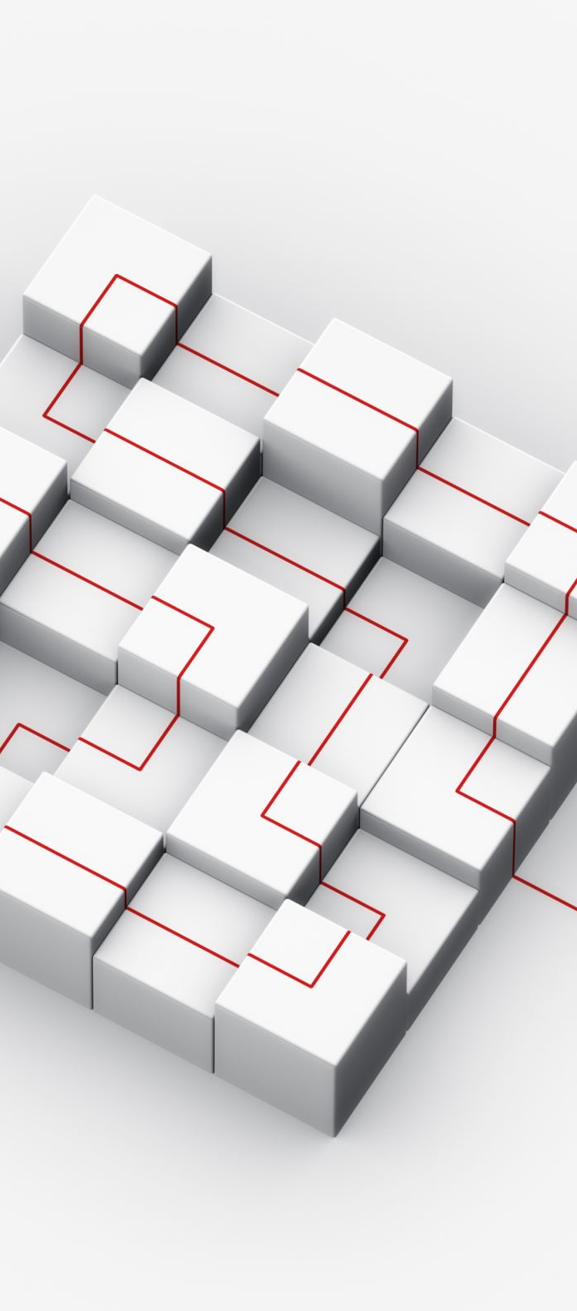
Modelo DRA(Desarrollo Rápido de Aplicaciones)
Tipos de Proyectos que pueden utilizar este modelo::
Proyectos pequeños y sencillos.
Proyectos que pueden dividirse modularmente
Se utiliza muy a menudo para sistemas web.
Proyectos pequeños

Slide 27


Especificación de Software

Slide 28
Especificación de Software
Es la definición del alcance e identificación de las restricciones de funcionamieto del desarrollo.

Slide 29
Especificación de Software
Consta de
4 fases:
Estudio de viabilidad
Obteción de análisis de requerimiento
Especificación de requerimientos
Validación de requerimientos

Slide 30
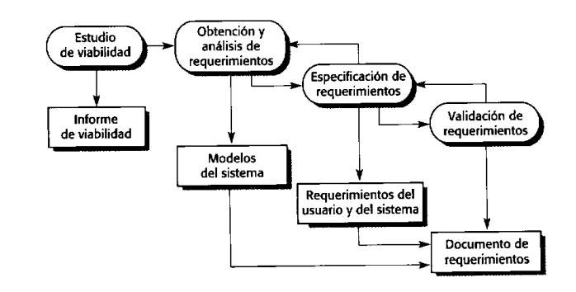
Proceso de Ingeniera de requerimientos

Slide 31
Especificación de Software
debe cumplir la definición de los objetivos
Ej. de un enunciado de objetivos para un sistema contra incendios y detección de intrusos para un edificio de oficinas…
“.. Construir un sistema de alarma contra incendios e intrusos para el edificio que proporcione avisos de fuego y de intrusiones no autorizadas tanto internas como externas..”

Slide 32
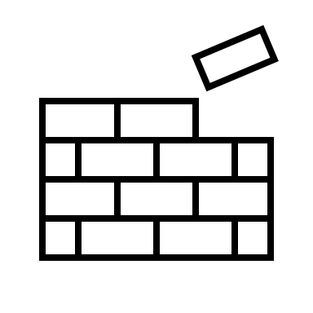
Diseño e implementación

Slide 33
Diseño e implementacion de Software
Diseño Arquitectónico; Identificar los subsitemas
Especificación Abstracta; definición de funcionalidad y restricción
Diseño de Interfaz; define la relación del software con los sistemas y operadores que lo emplean
Diseño de Componentes; descripcion de programas, modulos
Diseño de estructura de datos; se diseña la en detalle y especificica la estructura de datos utlizada
Diseño de Algoritmo; codificación

Slide 34
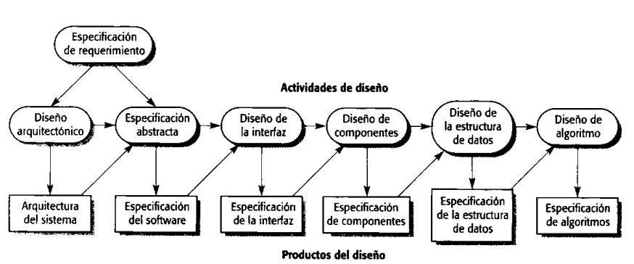
Diseño e implementacion de Software

Slide 35
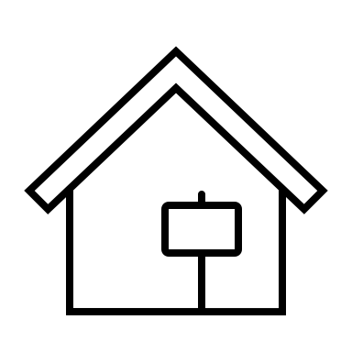
Validación

Slide 36
Validación del Software
Pruebas de unitarias (unit test)
Pruebas de Integración
Pruebas funcionales
Pruebas de aceptación del sistema con el cliente.

Slide 37

Evolución del software

Slide 38
Evolución del Sistema
Implican cambios:
para corregir errores en los requerimientos.
para implementar nuevos cambios que surgen.

Slide 39
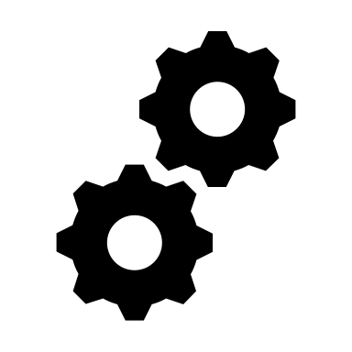
Herramientas case

Slide 40
Herramientas CASE
CASE (Ingeniería del Software Asistida por Computadora)
Son editores de diseño, diccionarios de datos, compiladores, depuradores, contruccion de cdigos, etc

Slide 41
Herramientas CASE
Ejemplos de Herramientas, para automatizar las etapas de análisis y diseño:
Erwin
EasyCASE
Oracle Designer
PowerDesigner
System Architect
SNAP
StarUML

Slide 42
Herramientas CASE
Ejemplos de Herramientas, para automatizar y gestionar la Planificación de las etapas del Proceso de Software:
Microsoft Project
Dot Project
Oracle Primavera
TeamWork
PPTS
Activity Manager

Slide 43
Herramientas CASE
Ejemplos de Herramientas, para automatizar y gestionar pruebas al Software:
Mantis
Asistente de QA Pro 2011
Oracle Enterprise Manager
AppLabs
SmarteSoft
Selenium

